Slide 1
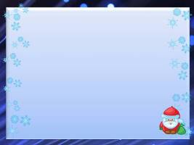
Тема:
«Умножение на 6 . Деление на 6. Закрепление»
3 класс
Учитель начальных классов МБОУ «Усть-Камыштинской СОШ»:
Костякова Наталья Васильевна

Slide 2
Организационный момент
Громко прозвенел звонок - Начинается урок. Наши ушки на макушке, Глазки широко открыты, Слушаем, запоминаем, Ни минуты не теряем.

Slide 3
Загадка
Отгадайте-ка, ребятки,
Месяц в этой вот загадке.
Дни его всех дней короче,
Всех ночей длиннее ночи.
На поля и на луга
До весны легли снега.

Slide 4
Сегодня у нас очередной номер тиража «Русское лото».
6 | 10 |  | 30 | 48 |  |  | 72
 | 12 |  | 32 |  |  | 60 |  | 87
3 |  | 27 |  | 45 |  |  | 77
 | 13 | 24 |  |  | 50
8 | 17 |  | 35 |  | 55 |  |  | 80
2 |  | 28 |  | 42 |  | 63 |  | 90

Slide 5
Увеличь 9 в 3раза.
Увеличь 7 на 6.
Уменьши 24 в 3 раза.
Уменьши 32 на 4.
Найдите произведение чисел 6 и 5.
Найдите частное чисел 18 и 6.
Найдите сумму чисел 8 и 9.
Найдите разность чисел 40 и 8.
На сколько 70 больше 10?
Во сколько раз 5 меньше 50?

Slide 6
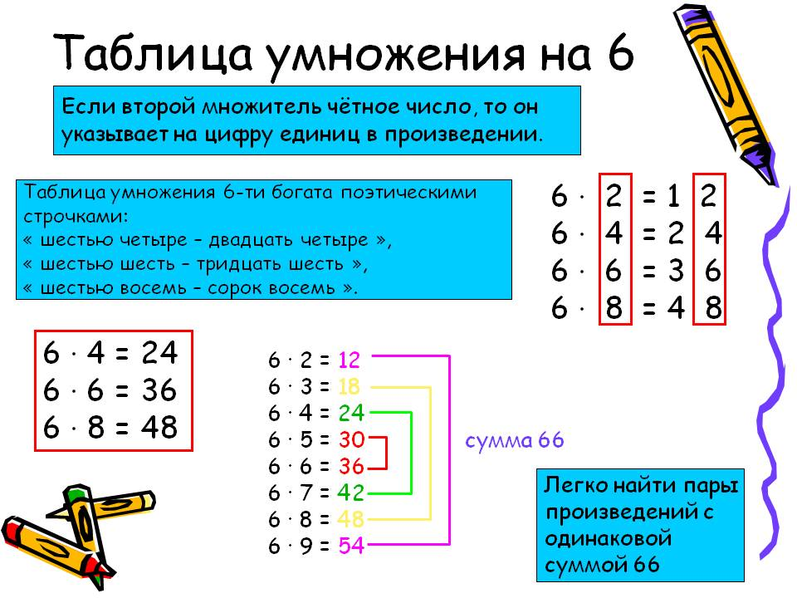
Задача

Slide 7
Задача
На 4 варежках 20 снежинок. Сколько снежинок на 6 таких варежках?

Slide 8
математическая зарядка
1) Кащей запер похищенную девушку в своем замке далеко, за тридевять земель. Три девять земель – это сколько?
2) А теперь сказка про Незнайку. Вот его задачка: крышка стола имеет 4 угла. 1 угол Незнайка отпилил. Сколько углов осталось?
3) В поисках Царевны-Лягушки Иван-царевич обследовал 4 болота, в каждом из которых встретил по 10 лягушек. Сколько лягушек перецеловал Иван-царевич прежде, чем нашел Царевну?

Slide 9
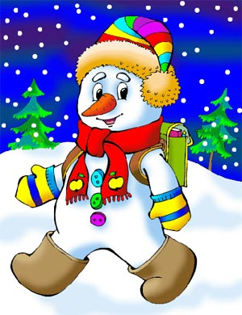

Slide 10
Решите примеры
48:6+42 60+4х6
7х (12–4) 8х (25–20)
40–36:6
30: (15–9)

Slide 11
Проверка
48:6+42=50 60+4х6=84
7х (12–4)=56 8х (25–20)=40
40–36:6=34
30: (15–9)=5

Slide 12
5 | 34 | 40 | 50 | 56 | 84
Ё | Л | О | Ч | К | А

Slide 13


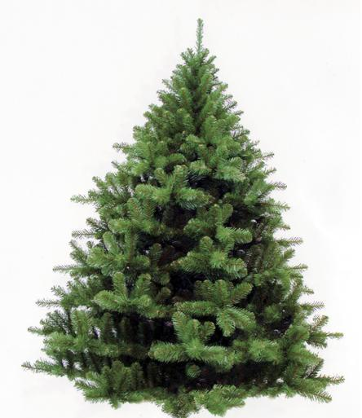

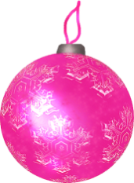









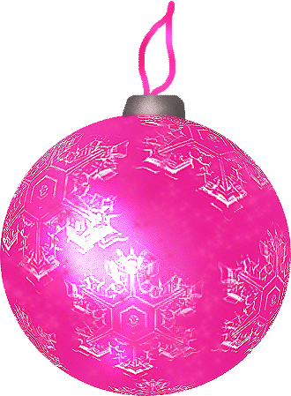

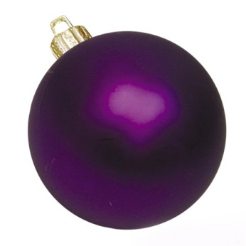


Slide 14
Решите задачу
В 5 коробках – 15кг шоколадных конфет. Сколько коробок понадобится Деду Морозу, чтобы разложить 24кг шоколадных конфет?

Slide 15
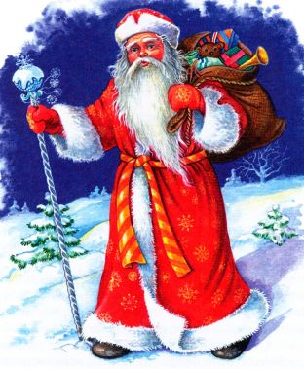

Slide 16

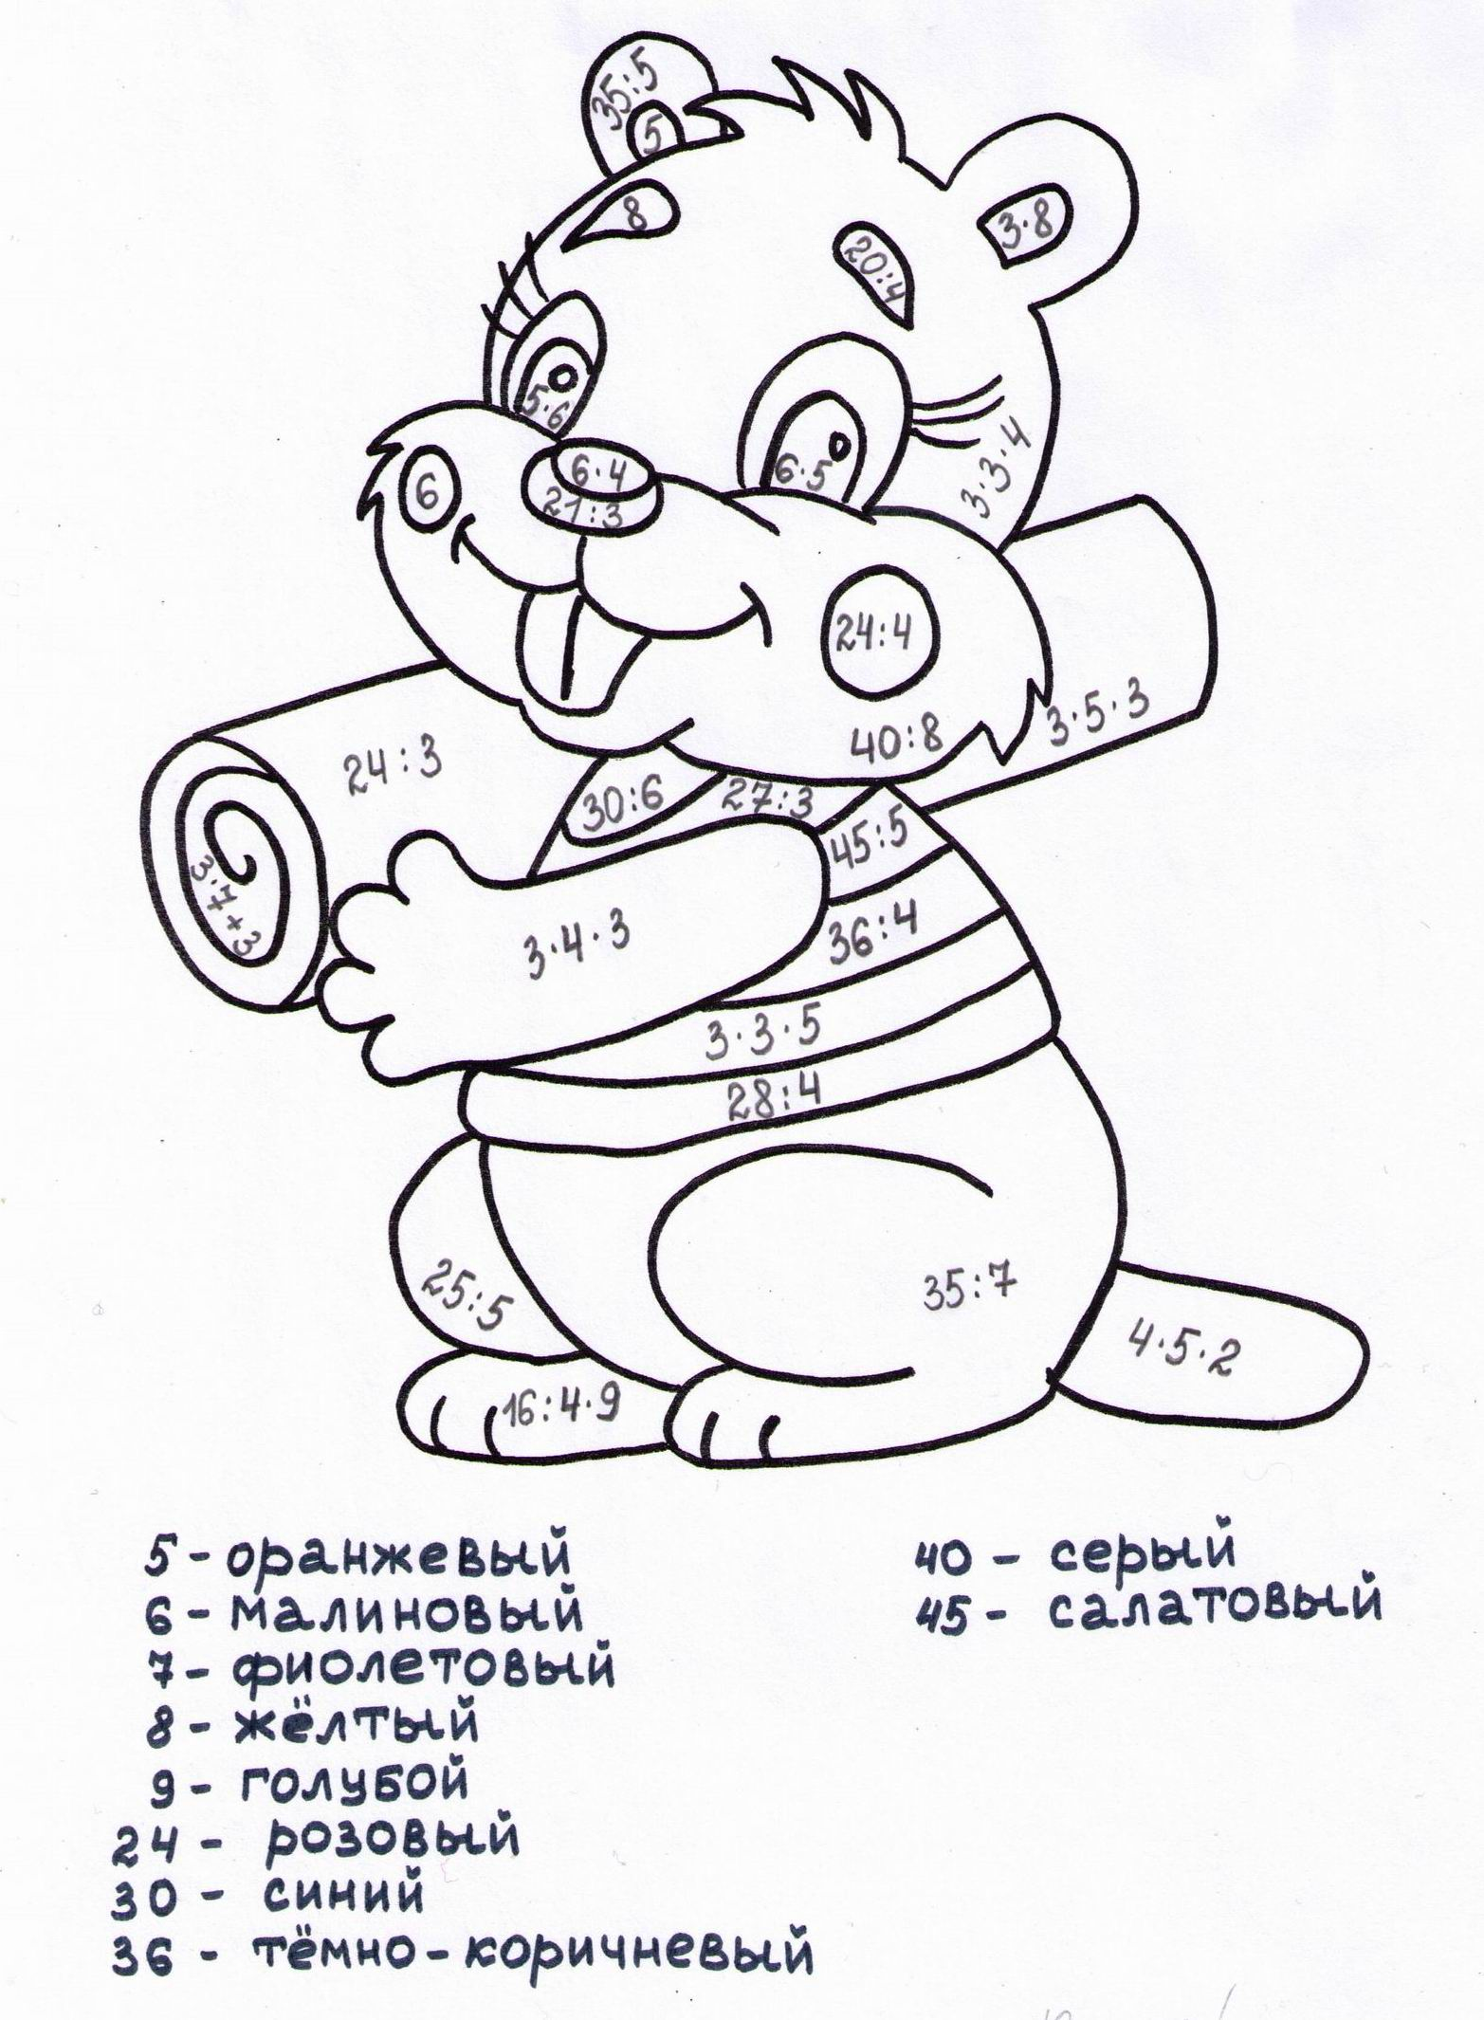

Slide 17
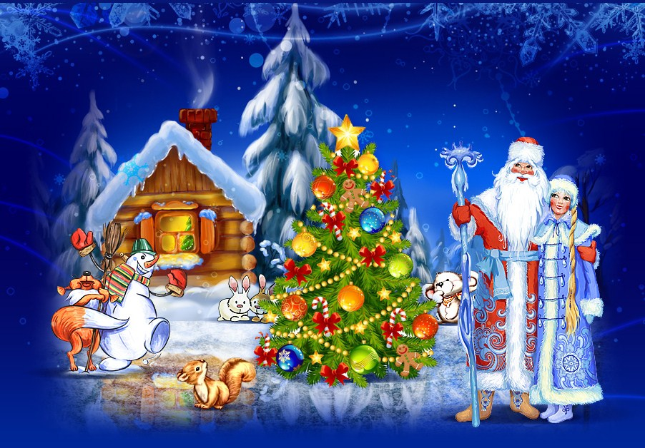

Slide 18
На уроке мне:
Было всё понятно. Могу работать самостоятельно
Было трудно. Могу работать с помощью учителя, родителей. Не уверен в своих силах
Ничего не понял. Нужна помощь
Было интересно
Прибавилось знаний

Slide 19
